Slide 1
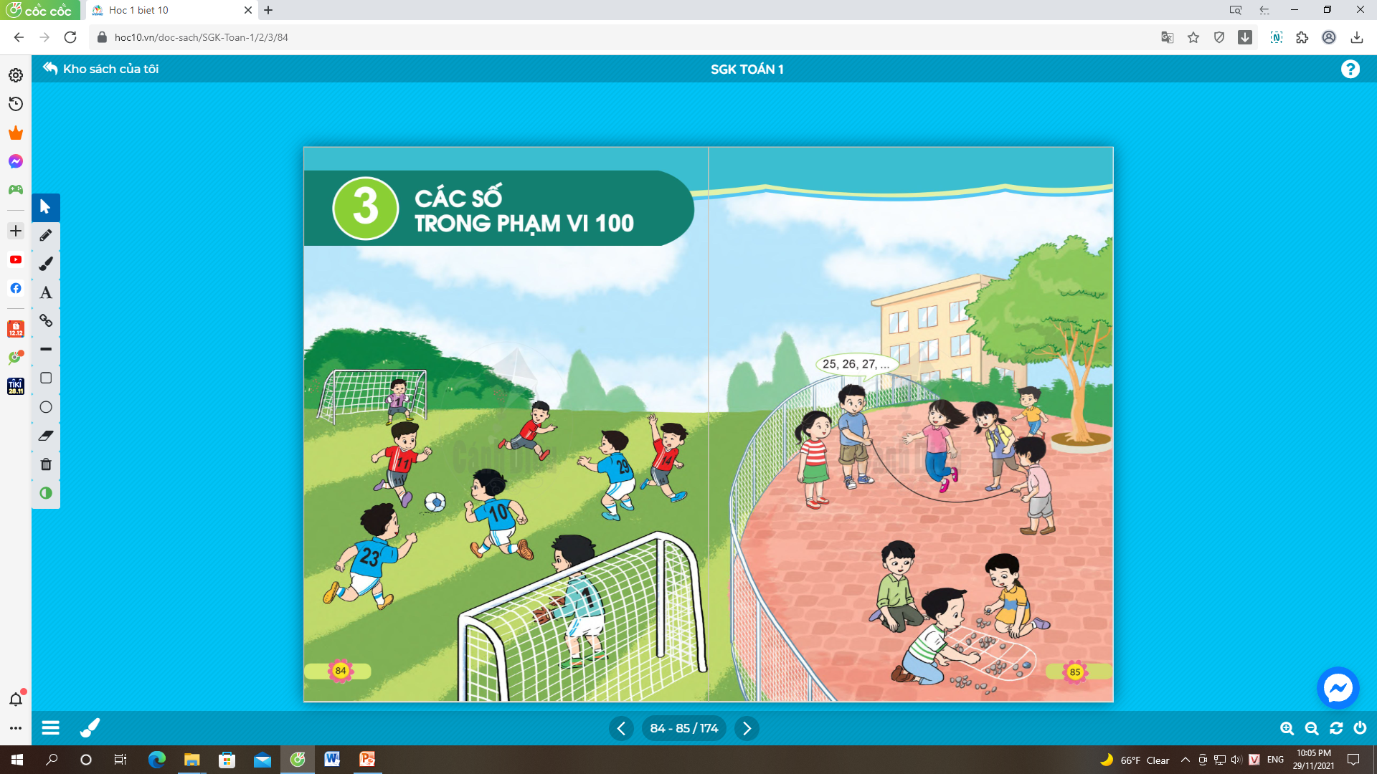

Slide 2

CÁC SỐ ĐẾN 100

Slide 3
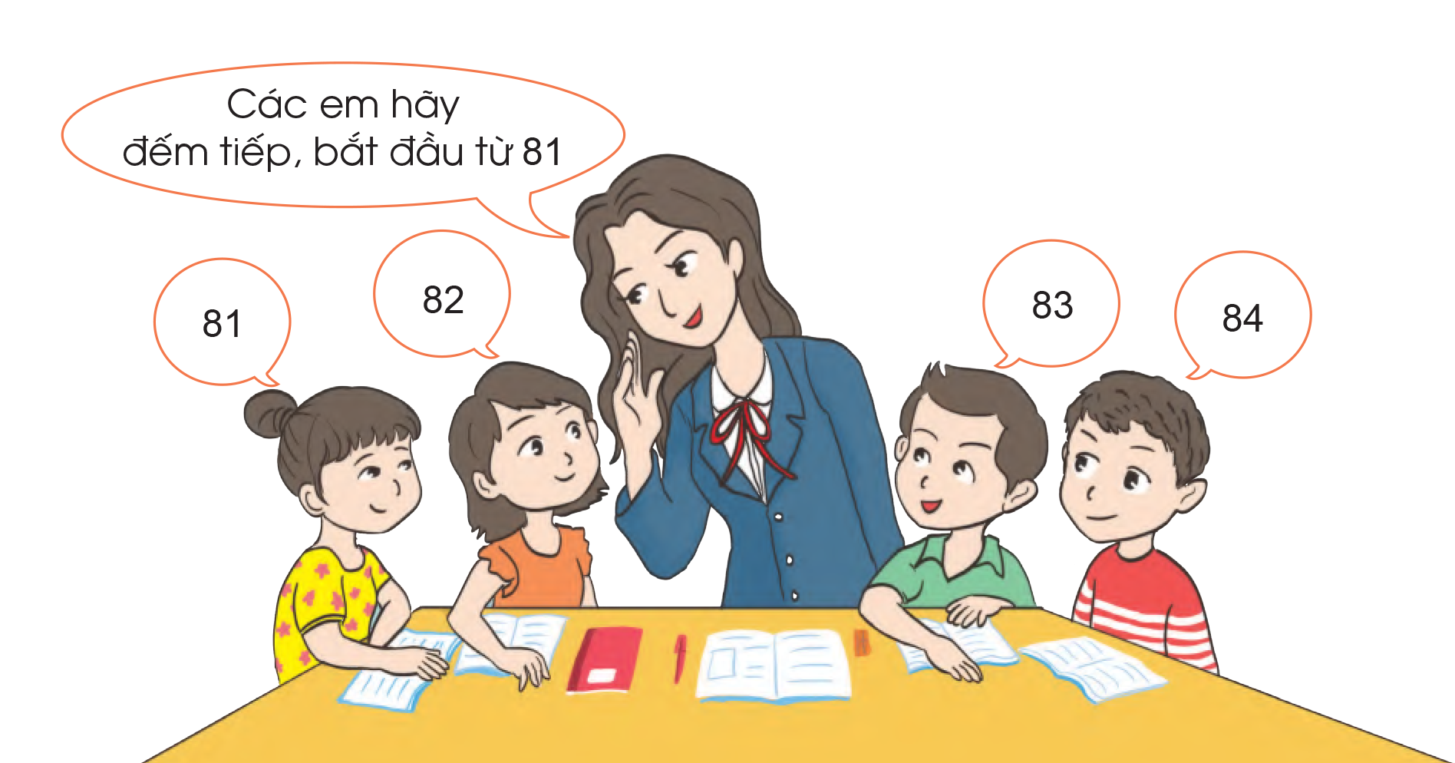
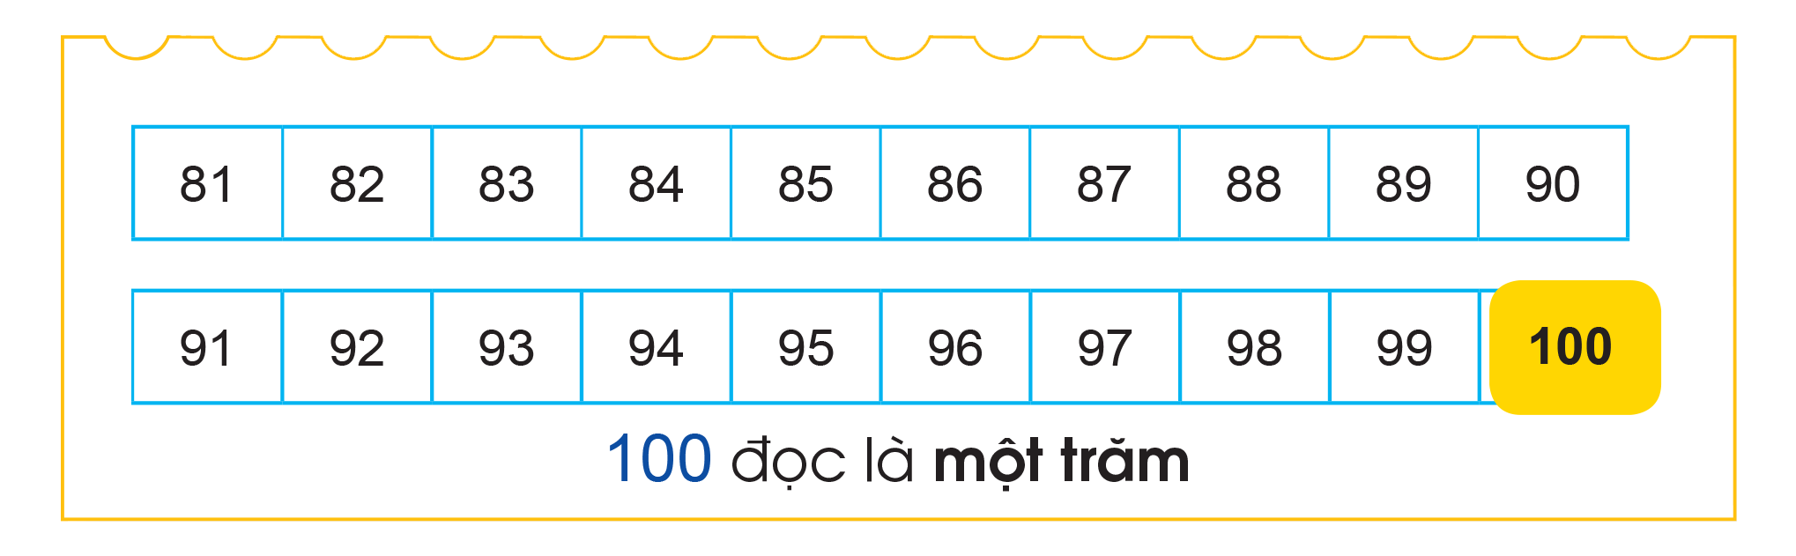

Slide 4
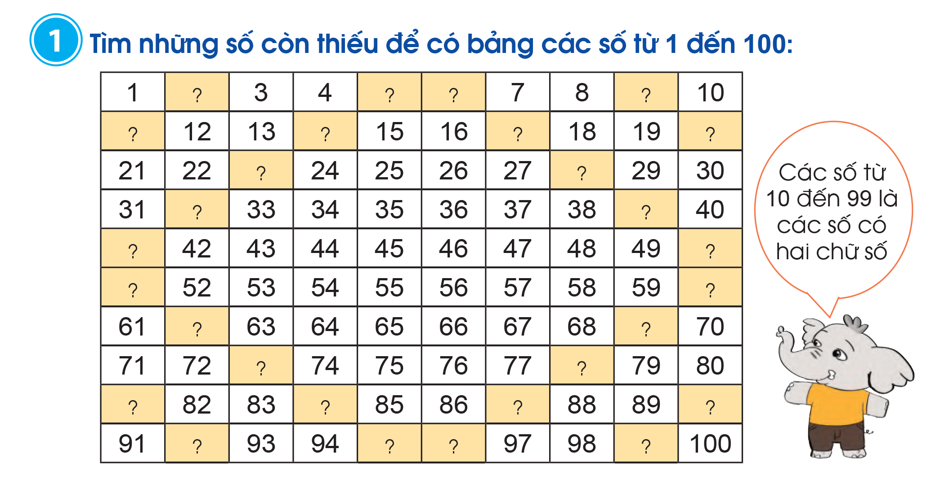
2
5
6
9
11
14
17
20
23
28
32
39
41
50
51
60
62
69
73
78
81
84
87
90
92
95
96
99

Slide 5
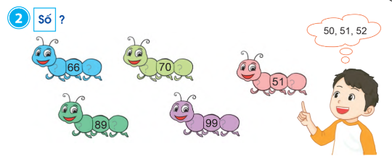
65
67
69
71
50
52
88
90
98
100

Slide 6
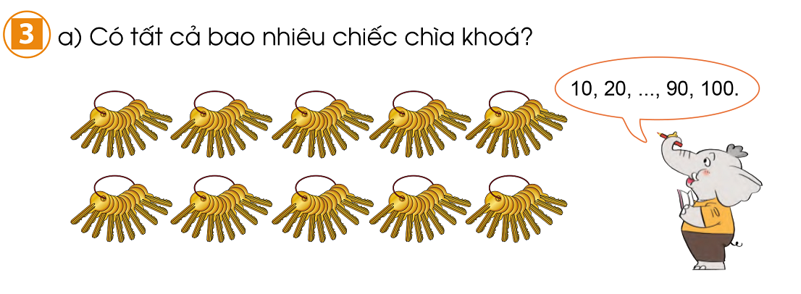
Có tất cả 100 chiếc chìa khóa

Slide 7
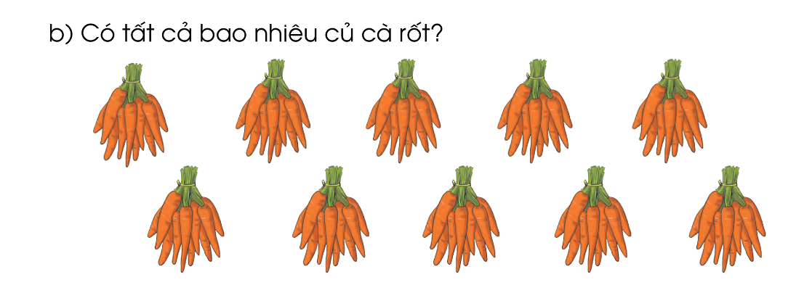
Có tất cả 100 củ cà rốt

Slide 8
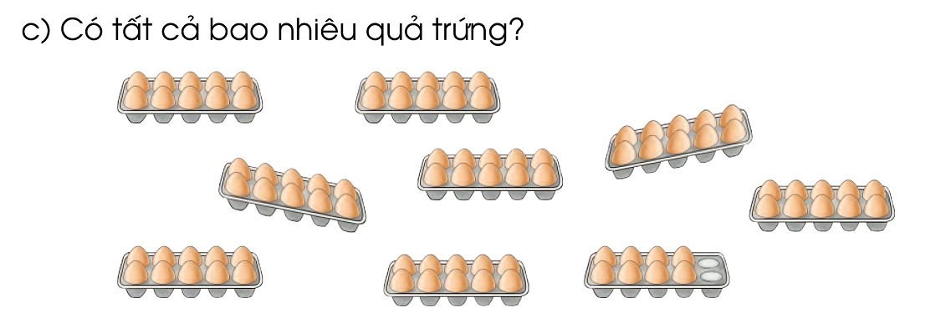
Có tất cả 88 quả trứng

